Slide 1
Tko je tko?

Slide 2
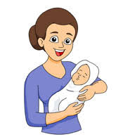
DJED
BAKA
TATA
MAMA

Slide 3
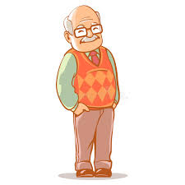
DJED
BAKA
TATA
MAMA

Slide 4
DJED
BAKA
TATA
MAMA

Slide 5
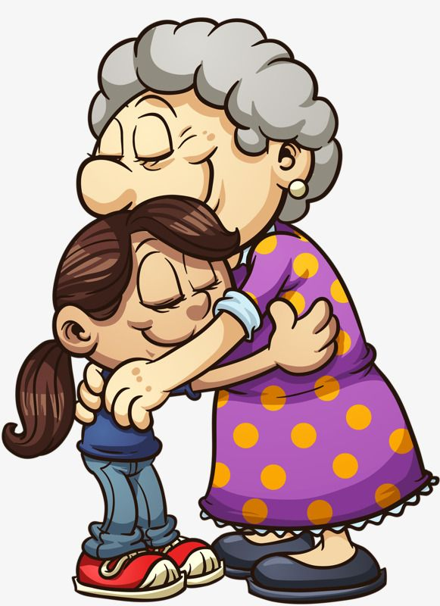
DJED
BAKA
TATA
MAMA

Slide 6
DJED
BAKA
TATA
MAMA

Slide 7
DJED
BAKA
TATA
MAMA

Slide 8
DJED
BAKA
TATA
MAMA

Slide 9
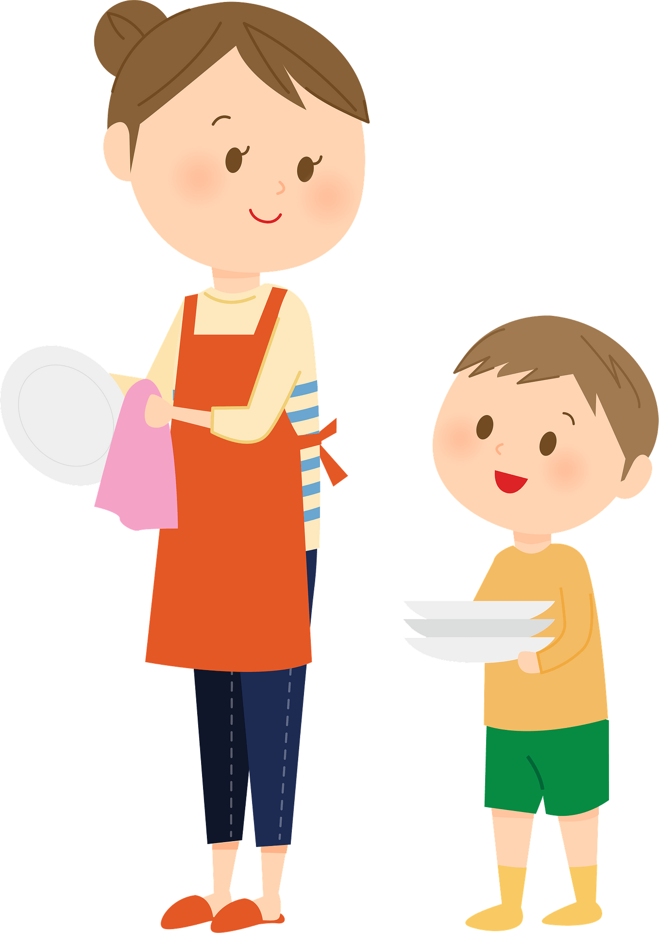
DJED
BAKA
TATA
MAMA

Slide 10
Bravo!

